Slide 1
Ankieta oceniająca obsługę administracyjną w roku akad. 2022/2023
Ankietyzacja w terminie:
30 stycznia – 30 marca 2023 roku

Slide 2
Cel ankiety
anonimowe podzielenie się uwagami i refleksjami na temat obsługi administracyjnej (na wydziale/w filii oraz poza wydziałem/filią)
w naszej Uczelni w roku akad. 2022/2023
Uczestnicy ankiety
studenci i uczestnicy studiów podyplomowych wszystkich wydziałów/filii
Uniwersytetu Jana Kochanowskiego w Kielcach
(bez doktorantów – badania ankietowe, zgodnie z odrębnymi procedurami)
Notes:
Jakie korzyści wyniosą odbiorcy z prezentacji: Osoby dorosłe są bardziej zainteresowane tematem prezentacji, jeśli wiedzą, dlaczego jest on dla nich ważny.
Poziom wiedzy osoby prowadzącej w danej dziedzinie: Krótko określ swoje kwalifikacje w danej dziedzinie lub wyjaśnij, dlaczego uczestnicy powinni Cię słuchać.

Slide 3
W roku 2023 wyniki badania ankietowego są zaprezentowane ogólnie (w UJK), nie w podziale na wydziały, kierunki, formy i poziomy studiów.
Wynika to z faktu, że w 2023 roku ankietyzację przeprowadzono w nowym systemie informatycznym i nie było możliwości rozdzielenia ich według podanych wyżej kryteriów.

Slide 4
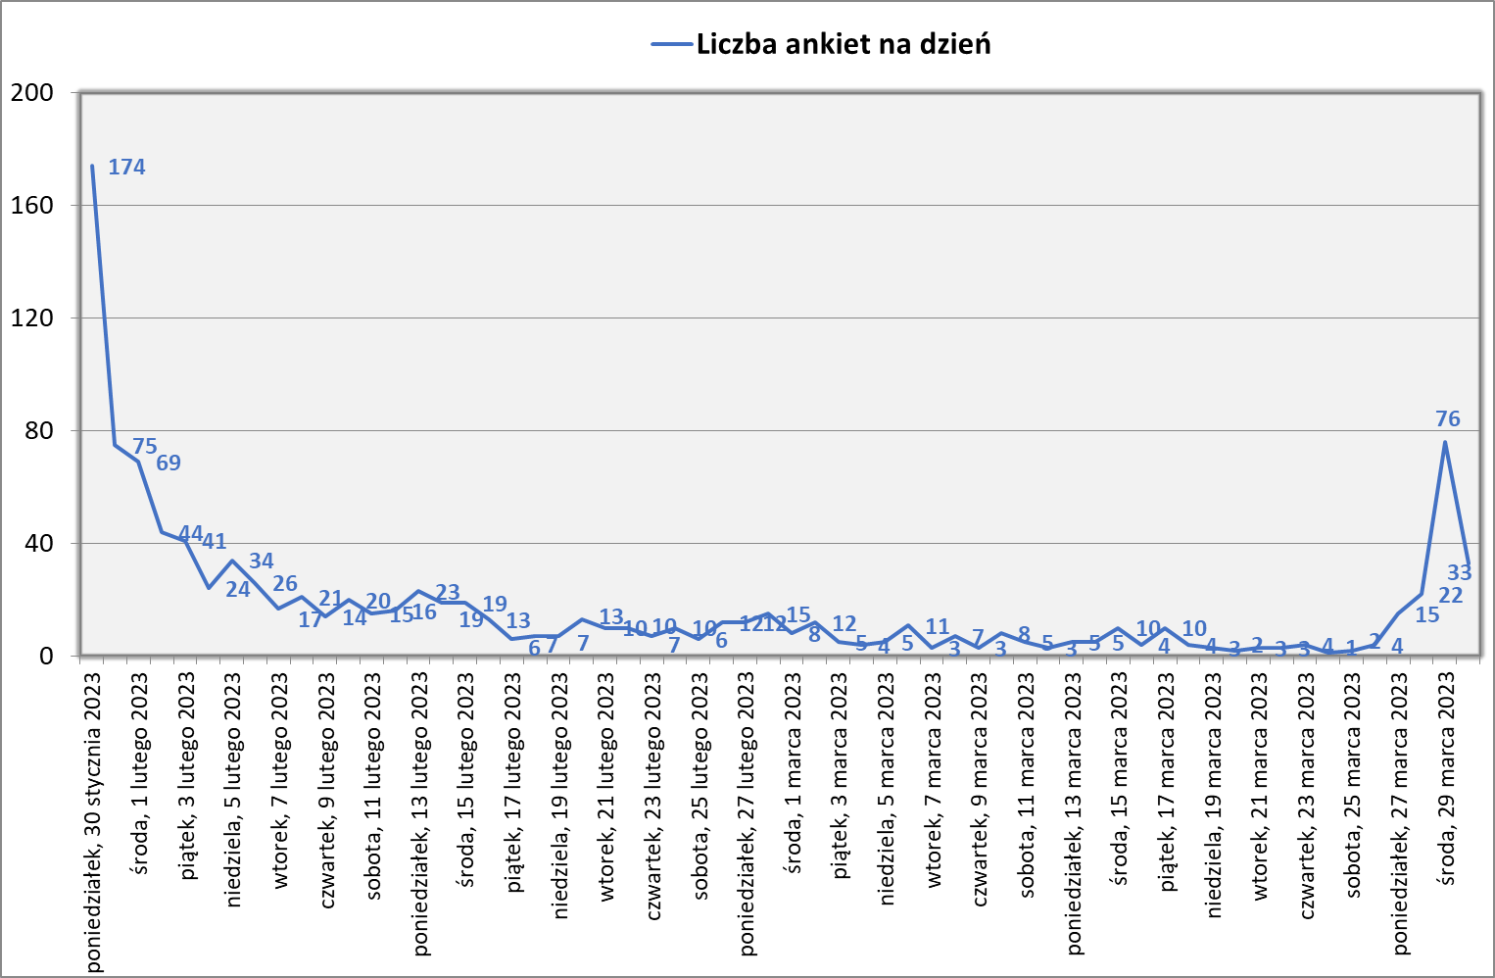
1. Ankieta oceniająca obsługę administracyjną (na wydziale/w filii)
1059 os. (10,3% w sem. zim.)
Ryc. 1. Liczba wypełnionych ankiet oceniających administrację na wydziałach i w filiach w okresie realizacji badania

Slide 5
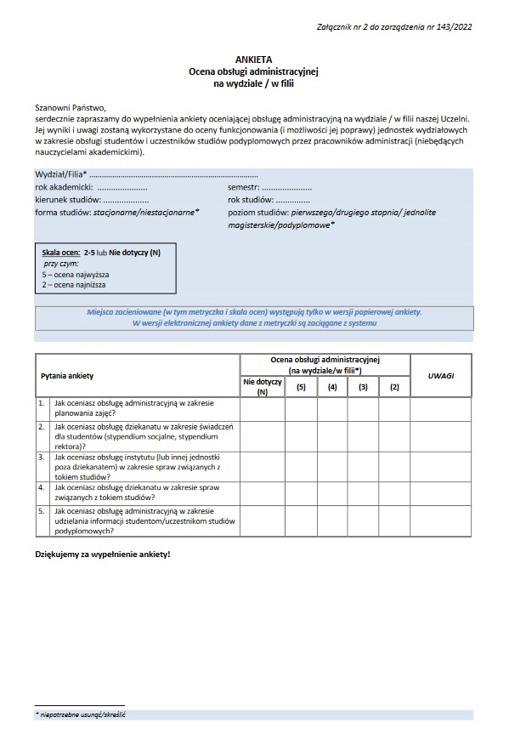

Slide 6
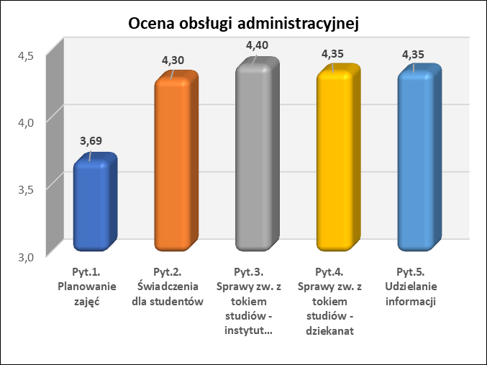
Obsługa administracyjna
w Uniwersytecie Jana Kochanowskiego w Kielcach
ogółem otrzymała ocenę 4,19.
Ryc. 2. Średnie oceny obsługi administracyjnej w UJK z uwzględnieniem
poszczególnych pytań ankiety

Slide 7
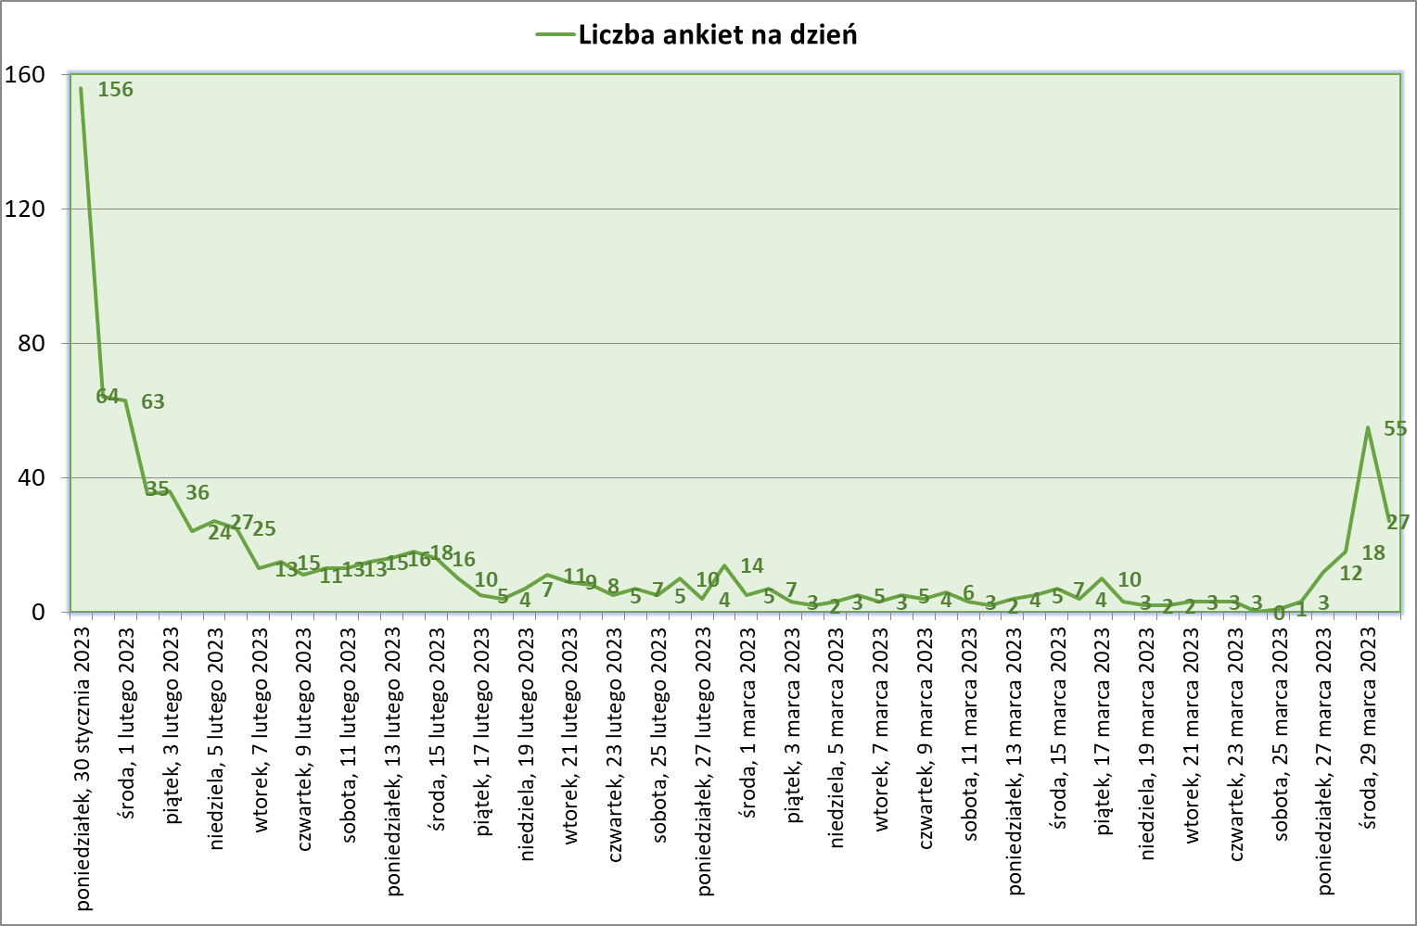
2. Ankieta oceniająca obsługę administracyjną (poza wydziałem/filią)
869 os. (8,4% w sem. zim.)
Ryc. 3. Liczba wypełnionych ankiet oceniających administrację poza wydziałami i filiami w okresie realizacji badania

Slide 8
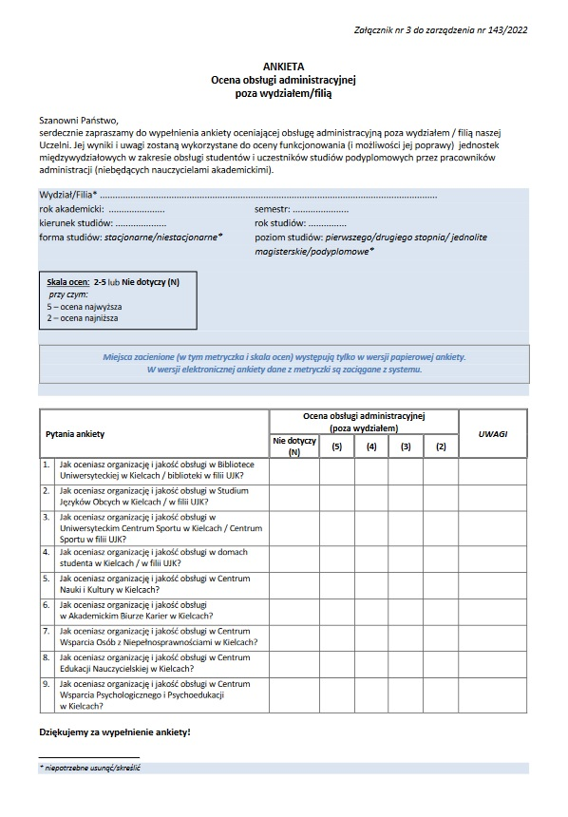

Slide 9
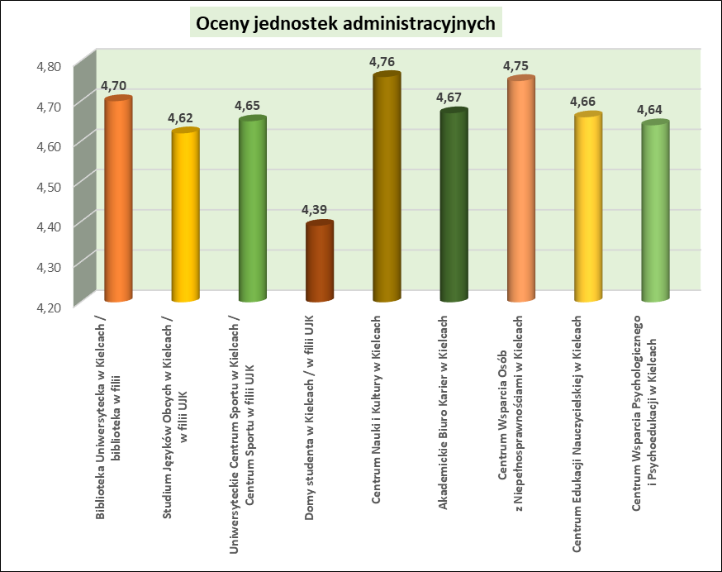
Ryc. 4. Średnie oceny obsługi administracyjnej poza wydziałem / filią na Uniwersytecie Jana Kochanowskiego w Kielcach

Slide 10
Analiza UWAG do ankiety według kolejnych jej pytań
Jak oceniasz organizację i jakość obsługi w …

Slide 11
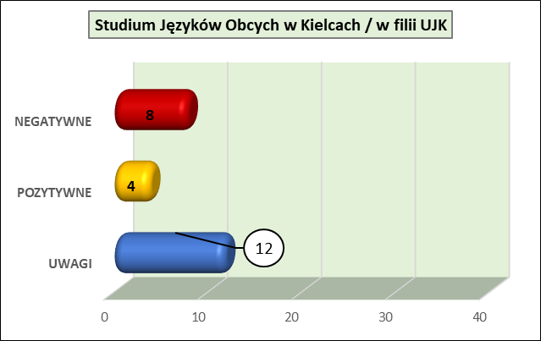
Pyt. 1. (śr. ocena: 4,70)
Pyt. 2. (śr. ocena: 4,62)

Slide 12
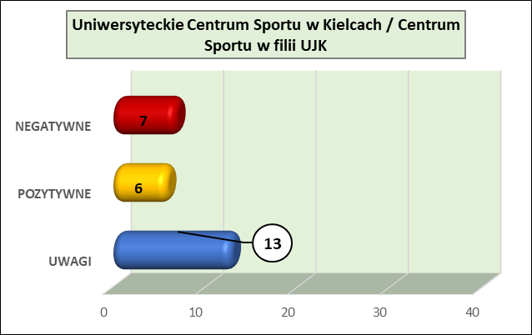
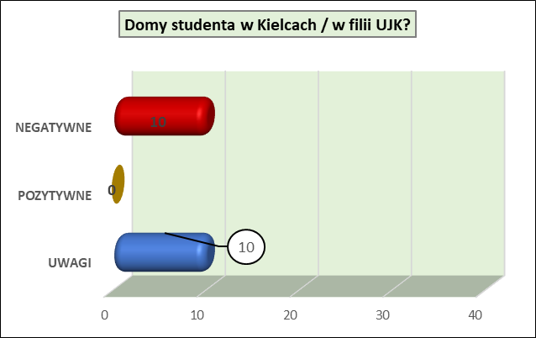
Pyt. 3. (śr. ocena: 4,65)
Pyt. 4. (śr. ocena: 4,39)

Slide 13
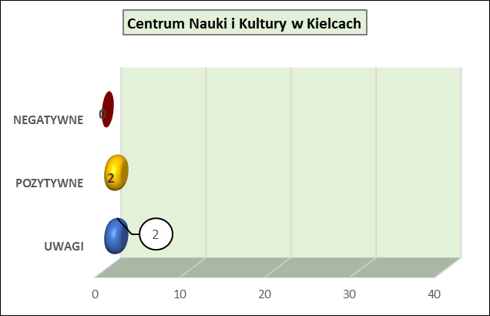
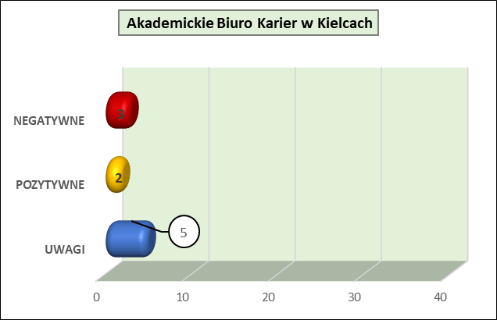
Pyt. 5. (śr. ocena: 4,76)
Pyt. 6. (śr. ocena: 4,67)

Slide 14
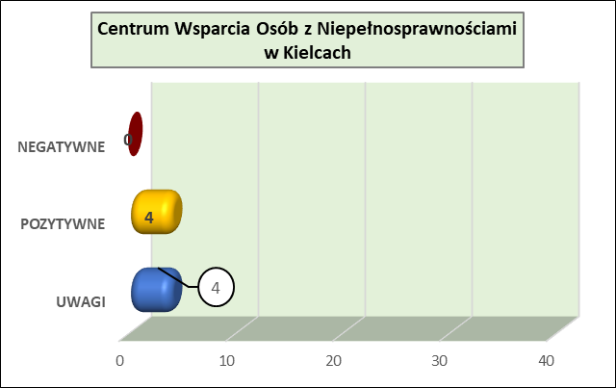
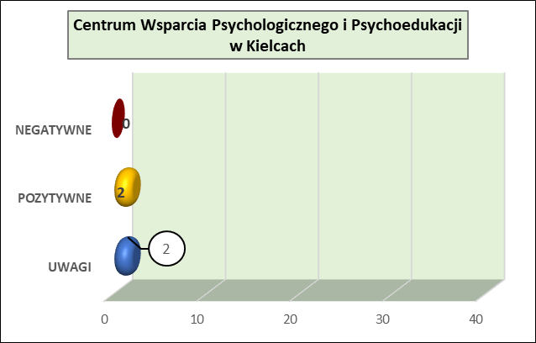
Pyt. 7. (śr. ocena: 4,67)
Pyt. 8. (śr. ocena: 4,66)
Jak oceniasz organizację i jakość obsługi w Centrum Edukacji Nauczycielskiej w Kielcach?
BRAK UWAG
Pyt. 9. (śr. ocena: 4,64)

Slide 15
Wśród pozytywnych uwag były np.:
„Bardzo fajne miejsce ułatwiające rozwój”.
„Organizacja jest przyjazna, a obsługa bardzo kompetentna, miła i pomocna”.
„Bardzo miłe osoby pracujące. Chętnie pomagają i udzielają odpowiedzi na pytania”.
„No open access for the students of UJK for any hour is quite difficult for those who spend most of the hours of studying at the other campus”.
„Pracujące tam osoby przykładają dużą wagę do wykonywanych obowiązków, pomimo utrudnień związanych z zapleczem finansowo-kadrowym”.
„Super działalność, bardzo dużo inicjatyw, w których każdy student znajdzie coś dla siebie”.
Wśród negatywnych uwag były np.:
„Zajęcia powinny być realizowane na właściwym wydziale studenta”.
„Brak kontaktu po wysłaniu wiadomości e-mail”.
„Student wypełnił dokumenty i miał czekać na odpowiedź. Nie doczekał się.”
„Niektórzy prowadzący mają negatywny stosunek do studentów odrabiających zajęcia … Czasem nawet komentują to w niestosowny/niekulturalny sposób”.
„Nietrzymanie się terminów”.
„Pracownicy są bardzo nieprzychylnie nastawieni do studentów, zwłaszcza panie pracujące w dziale … bardzo niechętnie udzielają informacji a przy tym student musi wysłuchiwać całej serii uszczypliwych komentarzy na swój temat”.

Slide 16
Podsumowanie
Ankieta oceniająca obsługę administracyjną poza wydziałem/filią miała niższą frekwencję niż ankieta oceniająca obsługę administracyjną na wydziale/w filii. Wyniosła ona 8,4% ogółu studentów semestru zimowego roku akademickiego 2022/2023.
Ogólna ocena obsługi administracyjnej poza wydziałem i filią wyniosła 4,65 i jest bardzo zbliżona do uzyskanej w zeszłym roku (4,62 w roku akademickim 2021/2022) i poprzednich latach. Dane te można uznać za porównywalne, ponieważ zakres oceny, tj. pytań ankietowych, z lat poprzednich prawie pokrywa się z obecnie stosowanym wzorem (poddano ocenie jeszcze jedną jednostkę, tj. Centrum Wsparcia Psychologicznego i Psychoedukacji w Kielcach – pytanie 9 ankiety).
Tylko jedna jednostka została oceniona poniżej oceny ogólnej (tj. domy studenta w Kielcach lub w filii UJK), tj. w zdecydowanej większości badane jednostki administracyjne naszej Uczelni, zgodnie z przyjętą skalą ocen do ankiet, uzyskały oceny wyróżniające.
W roku akademickim 2022/2023 wśród wszystkich ocenianych jednostek najwyższą ocenę (4,76) uzyskało Centrum Nauki i Kultury w Kielcach, natomiast najniżej zostały ocenione domy studenta w Kielcach lub w filii UJK, które otrzymały ocenę 4,39.

Slide 17
Dziękuję za uwagę

